Slide 1
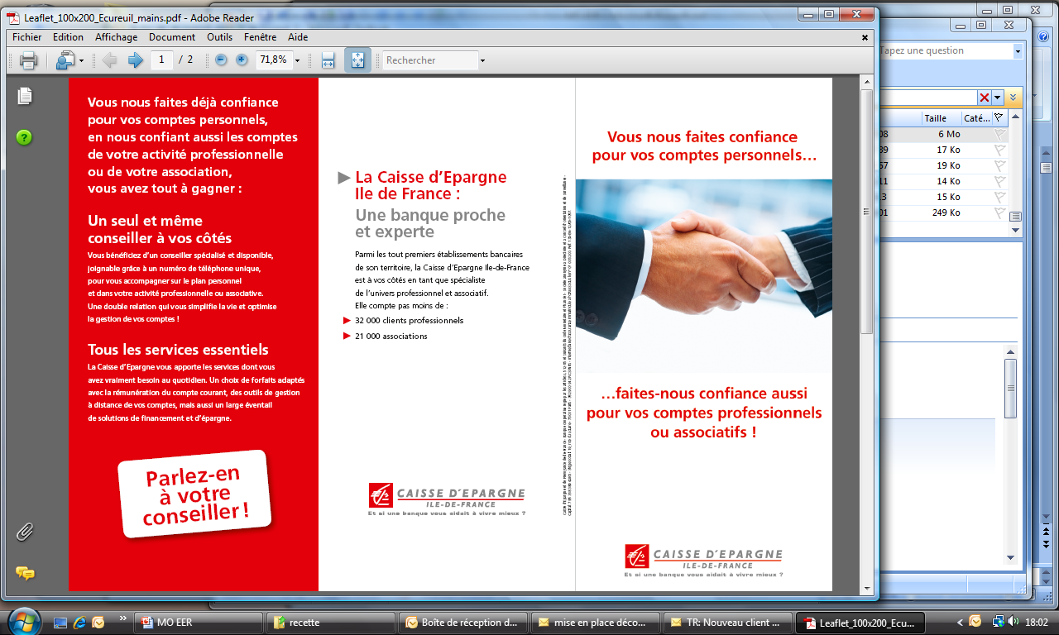
Outil de conquête
Prospection pro
Accessible depuis :
L’intranet \ Mon Espace Métier \ Expertise \ Applications \ Outil Prospection Pro
L’espace Pros de la Rubrique des Commerciaux \ Fonds de Commerce \ Outil Prospection Pro
Document à usage interne

Slide 2

2 - Fonctions de l’outil Prospection Pro
Prospection Pro permet de :
1 Consulter les fiches
2
Mettre à jour les fiches
Connecté à l’intranet, Prospection Pro permet au collaborateur de consulter :
➔ Les fiches qui lui sont affectées
Les fiches des structures qui lui sont rattachées.
Par exemple :
Les DA et les GC Pros peuvent consulter les fiches de tous les
prospects affectés à leur agence, qu’elles leur soient attribuées ou
qu’elles soient affectées à un autre commercial.
Les DG et DUC accèdent à la consultation de toutes les fiches
prospect affectées aux agences de leur entité.
Faire évoluer le statut de la Relation Bancaire de « à rencontrer » vers « à concrétiser »
  Cette évolution de statut doit être effectuée après un premier contact, dès lors qu’un intérêt à l’entrée en relation est détecté de la part du prospect
Déclarer les rendez-vous prospect
Un mail peut alors être automatiquement envoyé au supérieur hiérarchique du collaborateur auquel le prospect est affecté
Un courrier de remerciement peut être imprimé et envoyé au client (action du commercial) – Fonctionnalité à ne pas utiliser dans l’immédiat
Transformer une fiche prospect en fiche client
Un mail peut alors être automatiquement envoyé au supérieur hiérarchique du collaborateur auquel le prospect est affecté
Un courrier de bienvenue peut être imprimé et envoyé au client (action du commercial) – Fonctionnalité à ne pas utiliser dans l’immédiat

Slide 3


2 - Fonctions de l’outil Prospection Pro
L’outil Prospection Pro comporte à la fois :
Les fiches injectées en centralisé (Prospects ou repérés pros):
Chaque fiche est affectée à un commercial titulaire d’un portefeuille Pro dans l’agence concernée.
➔ Les fiches créées par un commercial, lui-même, lors de ses propres actions de prospection. Ces fiches lui sont alors automatiquement affectées.
Certaines actions sont soumises à des habilitations spécifiques (Administrateurs):
➔ Supprimer des fiches
Modifier l’affection d’une fiche d’un « portefeuille » de prospects d’un commercial vers un autre
3
Créer des fiches
Les administrateurs en CELCA sont Jean Pierre GRUYER, Marielle HALTER SZTOGRYN et Anne HADJ

Slide 4
3 - Utilisation de Prospection Pro
  1. Consultation et mise à jour d’un prospect
  1.1 - Liste des prospects……………………………………………….5
  1.2 - Fiche détaillée d’un prospect……………………………….6
  1.3 - Mise à jour d’un prospect : actions possibles……….7
  1.4 - Prise de rendez-vous…………………………………..……….8
  1.5 - E-mail information de rendez-vous…………………..…10
  1.6 - Modification de rendez-vous…………………….………..11
  1.8 - Commentaire DA et/ou Manager :
  - Saisie……………………………………………………...12
  - Consultation…………………………………………..14
  2. Création d’une fiche prospect…………………………………………………………16
  3. Clôture d’une fiche prospect…………………………………………………………..18
  4. Transformation d’un prospect en client………………………………………..19
  4.1 - E-mail information nouveau client………………...21
  5. Logigramme de l’outil Prospection Pro…………………………………….…..22
  6. Utilisation des tableaux de Pilotage………………………...…………………..23

Slide 5
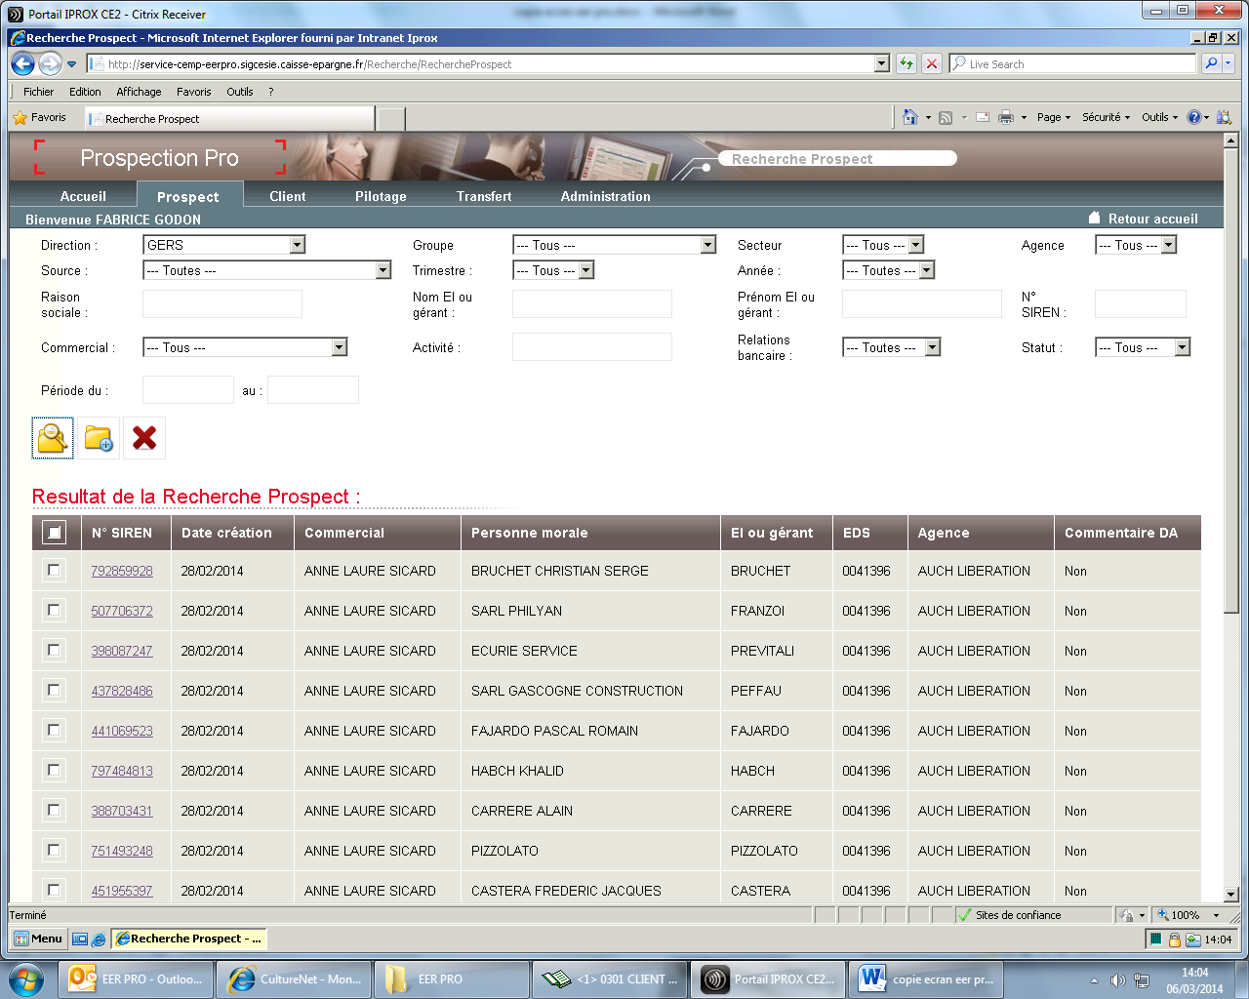
1.1 - Consultation d’un prospect – Liste des prospects
1. Après avoir saisi les critères de sélection souhaités, et avoir cliqué sur le bouton de recherche, la liste des fiches prospect, répondant aux critères, s’affiche en partie basse
2. Pour accéder à la consultation d’une fiche et/ou la mettre à jour
Cliquer sur le lien « N° SIREN »
Retour au sommaire

Slide 6
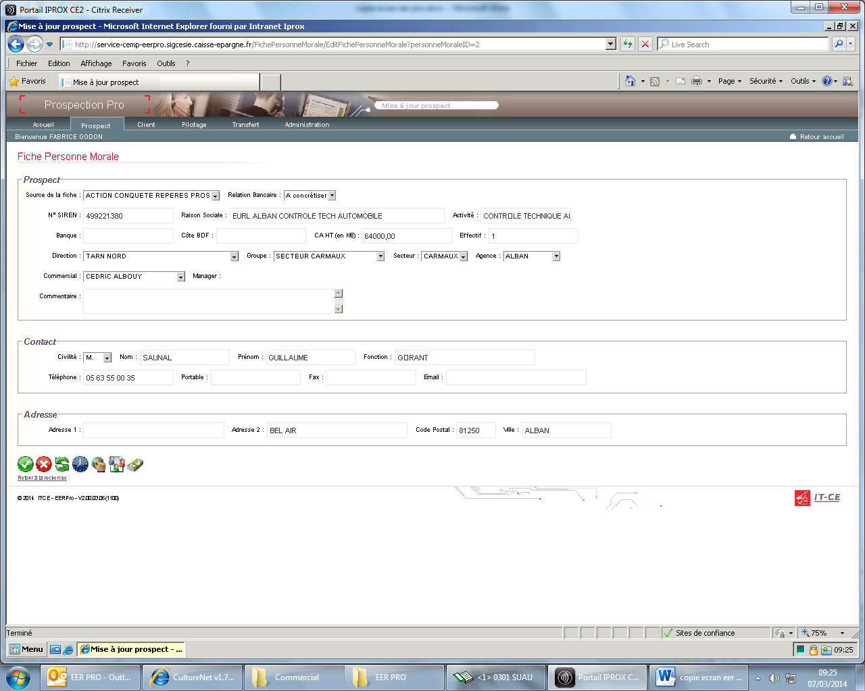
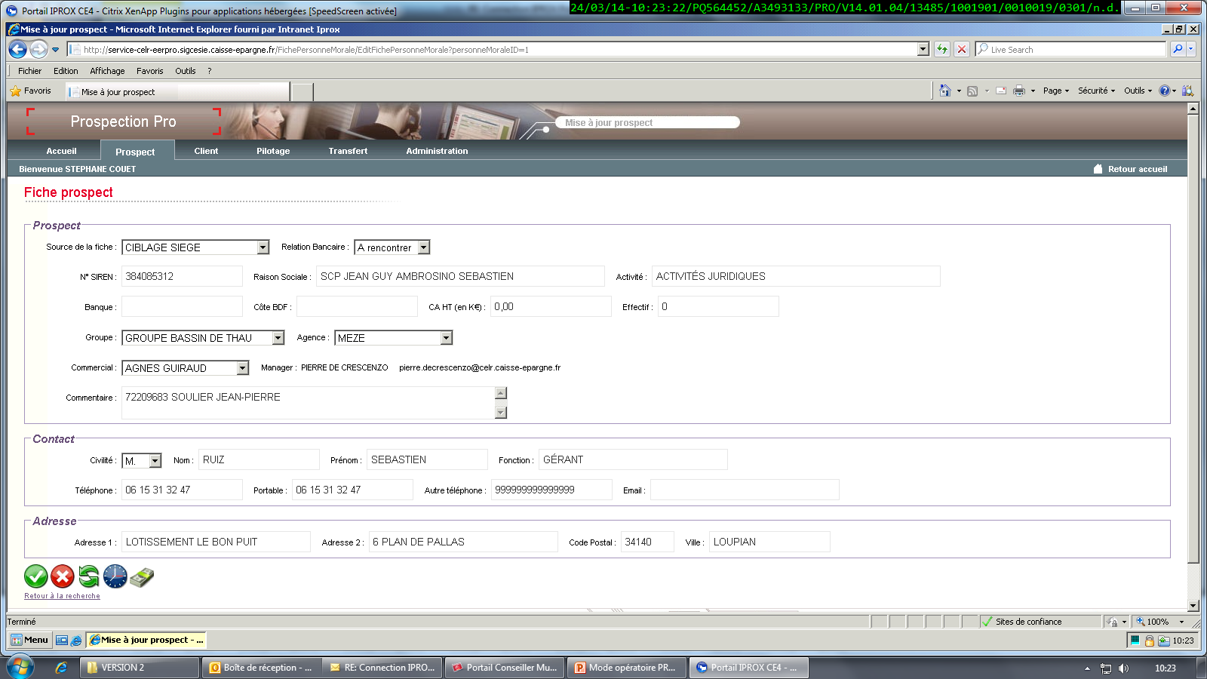
1.2 - Consultation d’un prospect – Fiche détaillée d’un prospect
La consultation d’une fiche affiche :
L’identification et les coordonnées connues du prospect
Le statut de la relation bancaire (par défaut : « A rencontrer »)
L’affectation dans le réseau
Les autres données connues (Activité, banque actuelle, CA…)
L’origine de la fiche
Le nom du manager du collaborateur d’affection
Des informations diverses
Dans la zone « Commentaire » est indiqué le risque de défaillance du prospect
12345678
Retour au sommaire

Slide 7
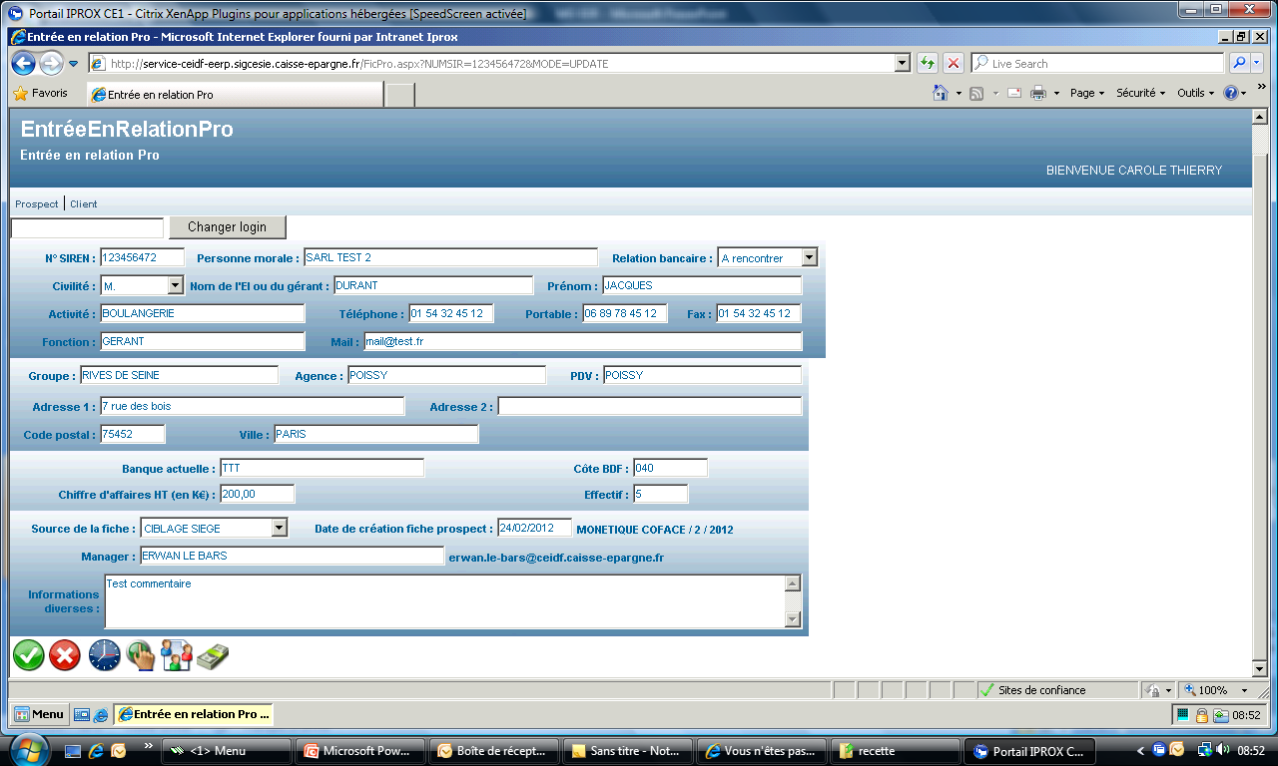

1.3 - Mise à jour d’un prospect : actions possibles
Il est possible de mettre à jour (uniquement par le titulaire de la fiche) :
Les données du prospect
Le traitement de la fiche :
  Prendre un RDV
  Consulter le commentaire du DA (ou le saisir, pour un profil « DA »)
  Consulter le commentaire du manager (ou le saisir, pour un profil « Manager »)
  Envoyer à la GP un mail « Informations Vendeur »
→ Valider les modifications
et revenir à l’écran précédent
→ Annuler les modifications
et revenir à l’écran précédent
Retour au sommaire

Slide 8
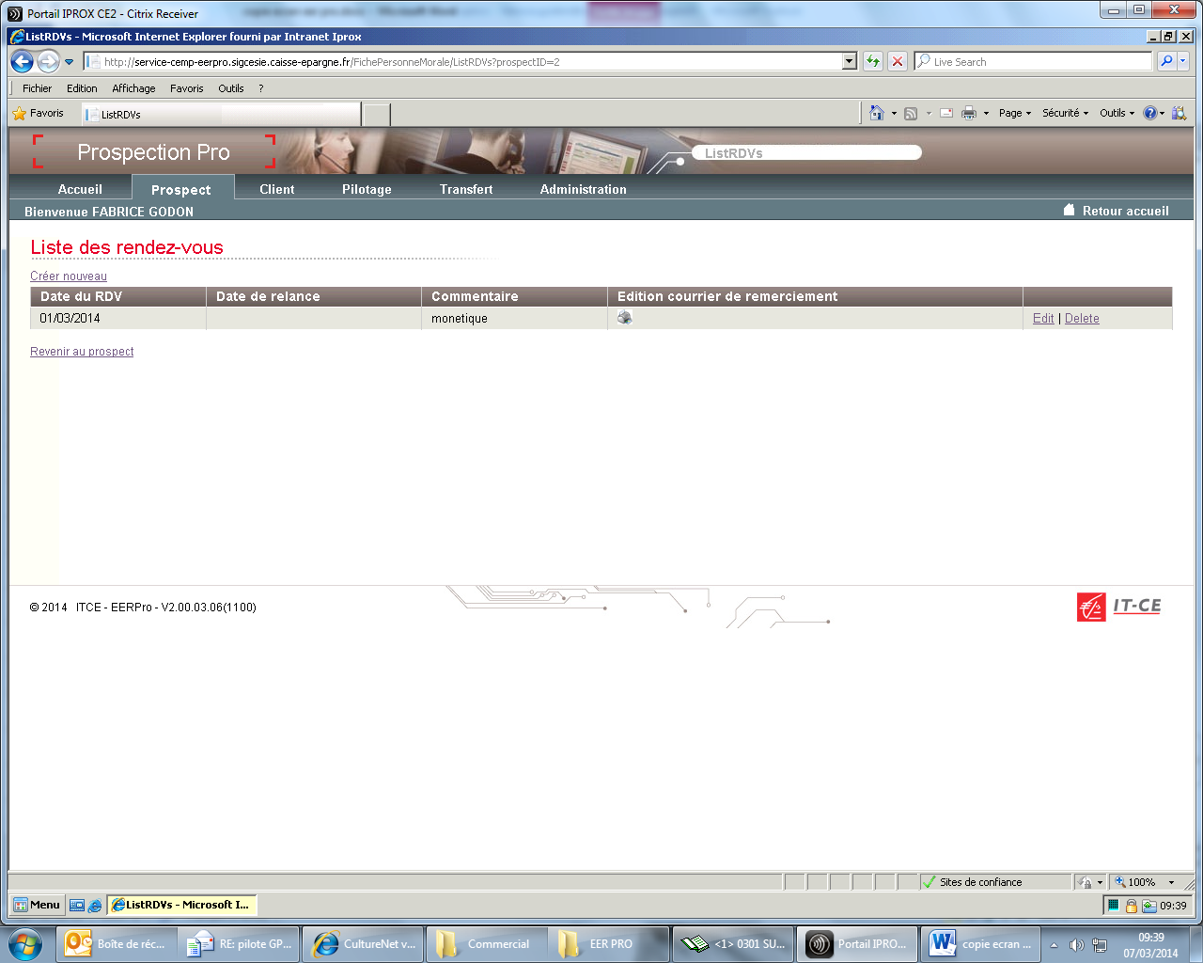
1.4 - Mise à jour d’un prospect
Prise de Rendez-vous (1/2)
Cliquer sur le lien pour ajouter un RDV
ou Annuler et revenir à l’écran précèdent
Retour au sommaire

Slide 9
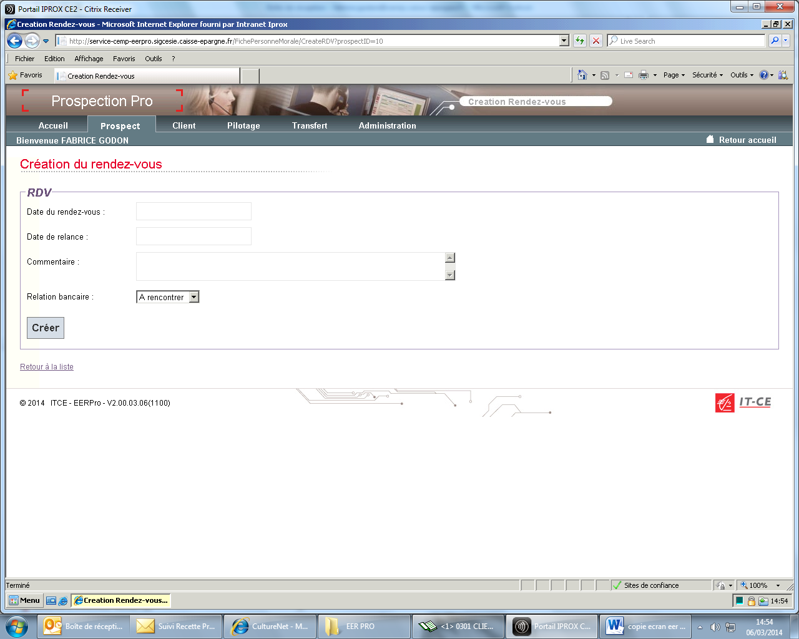
1.4 - Mise à jour d’un prospect
Prise de Rendez-vous (2/2)
L’écran de prise de rendez-vous permet de :
Saisir la date de rendez-vous
Saisir éventuellement une date de relance et un commentaire
Chaque Rendez-vous pris déclenche l’envoi d’un e-mail d’information au Manager + copie au DA de l’agence d’affectation du prospect
Faire évoluer le statut de la relation bancaire de :
« A rencontrer » vers
« A concrétiser » (dès lors qu’un intérêt avéré du prospect est détecté) ou
« Sans suite » (Attention : clôture la fiche). Penser à modifier le statut du client sous MYSYS.
Valider ou annuler et retourner à la listes des rendez-vous
Retour au sommaire

Slide 10
1.5 - Mise à jour d’un prospect
E-mail information RDV
1. Le RDV saisi dans l’outil Prospection n’a pas d’effet sur l’agenda MYSYS
2. Chaque RDV saisi déclenche l’envoi d’un mail d’information :
  → Au responsable hiérarchique
-----Message d'origine-----
De : prenom.nom_collaborateur@celca.caisse-epargne.fr
Envoyé : mardi 14 avril 2015 15:27
À : NOM_MANAGER [CELCA]
Cc : NOM_DIRECTEUR D'AGENCE [CELCA]
Objet : Une nouvelle fiche prospection Pro 1er RDV a été créée dans l'outil Prospection
Bonjour,
L'un de vos collaborateurs a validé dans l'intranet une fiche nouveau prospect pro 1er RDV dont les informations sont ci-dessous :
Date RDV : 28/04/2015
Conseiller : PRENOM et NOM Collaborateur
Personne morale : SARL TEST PRODUCTION - Personne physique : JEAN DUPONT
Bien cordialement,
L'équipe Entrée en relation Pro
Retour au sommaire

Slide 11
1.7 - Mise à jour d’un prospect
Modification de Rendez-vous
1. Cliquer sur le bouton de mise à jour
2. Mettre à jour les champs
3. Valider
Retour au sommaire

Slide 12
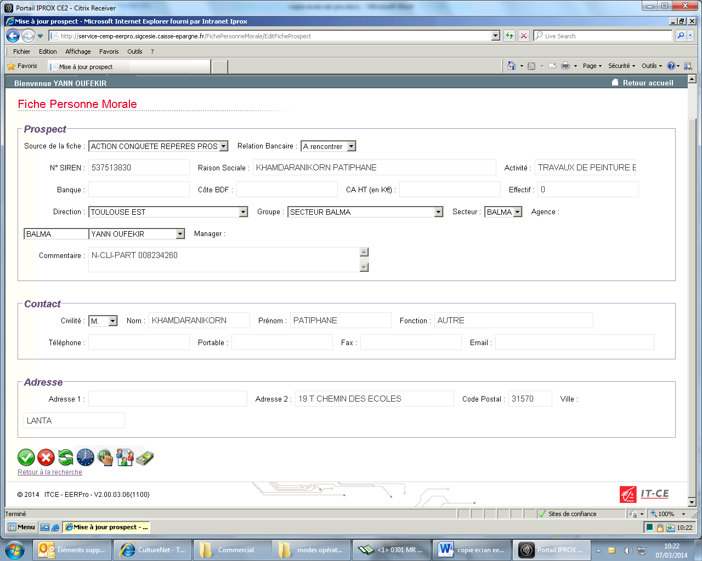
1.8 - Mise à jour d’un prospect
Commentaire DA ou Manager : saisie
Le Directeur d’agence accède aux prospects affectés dans son agence.
Il peut saisir un commentaire en cliquant sur ce bouton
Le Manager du collaborateur à qui le prospect est affecté peut déposer un commentaire en cliquant sur ce bouton
Retour au sommaire

Slide 13
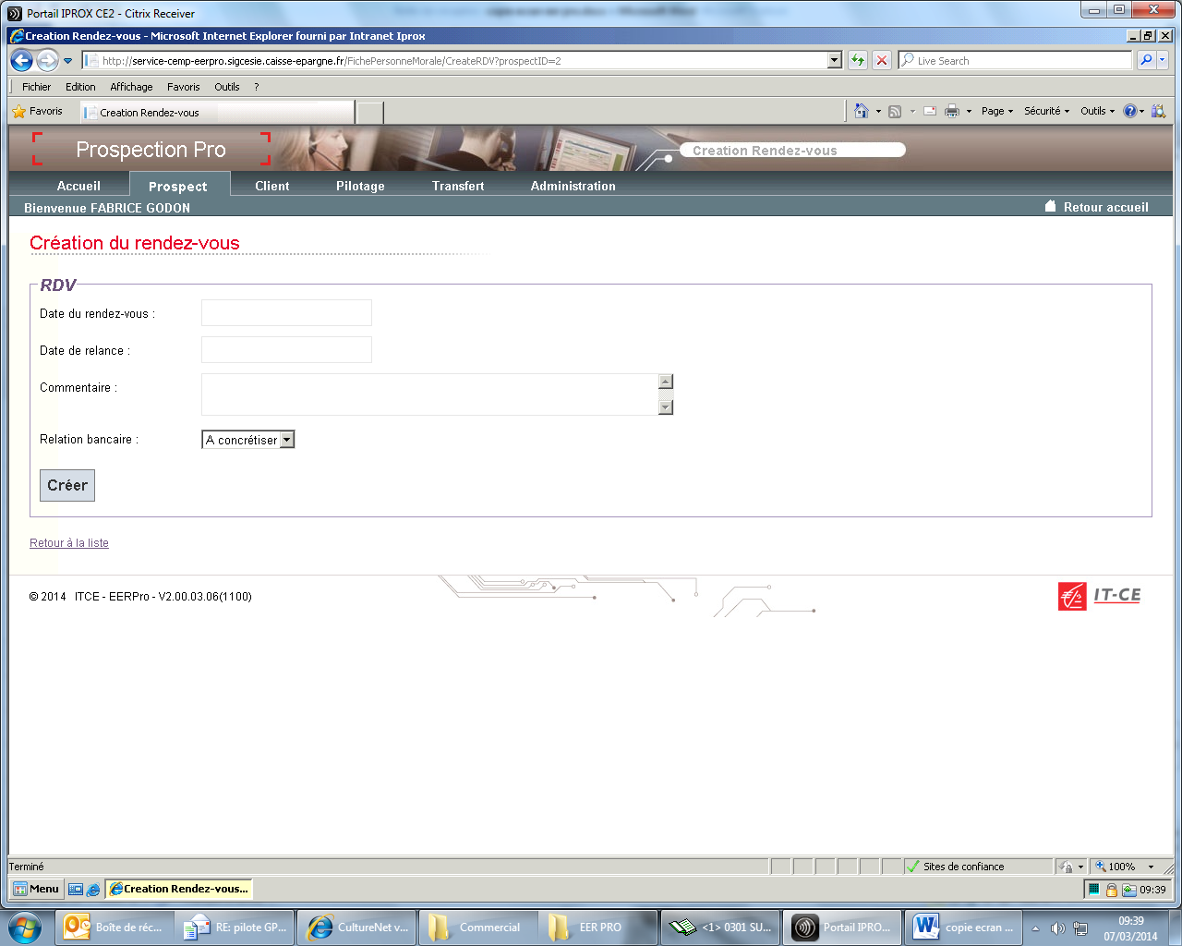
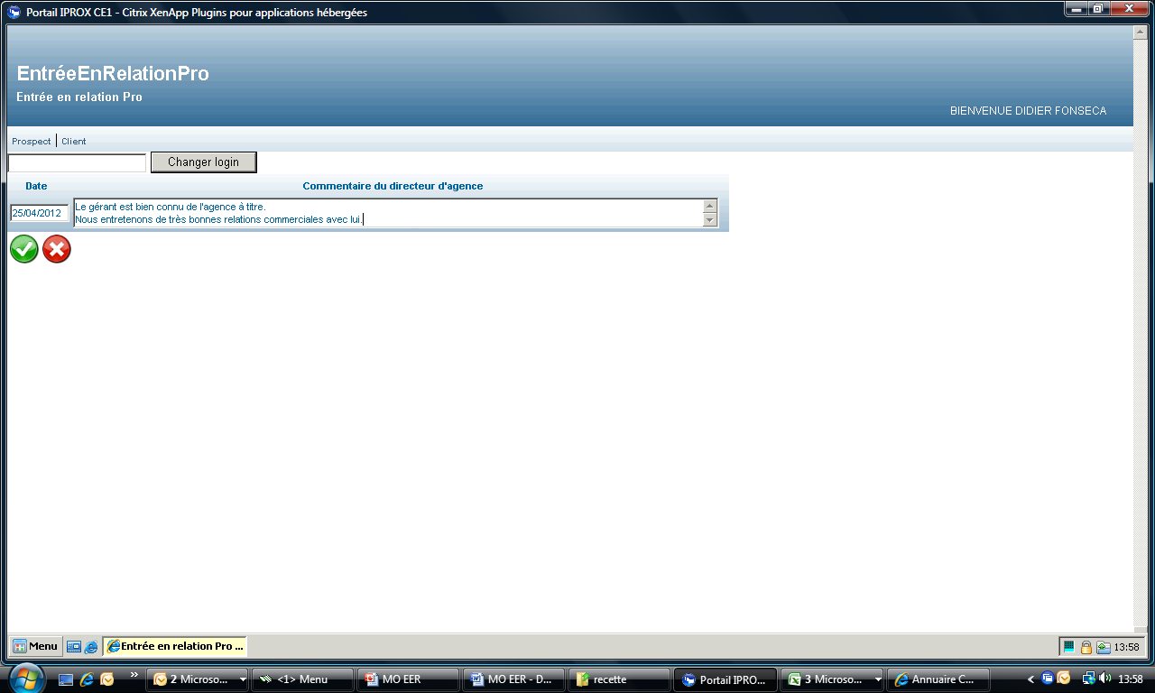
1.8 - Mise à jour d’un prospect
Commentaire DA ou Manager : saisie
1 - Saisie d’un commentaire par le Directeur d’agence ou le Manager
2 - Validation ou annulation de la saisie
Retour au sommaire

Slide 14
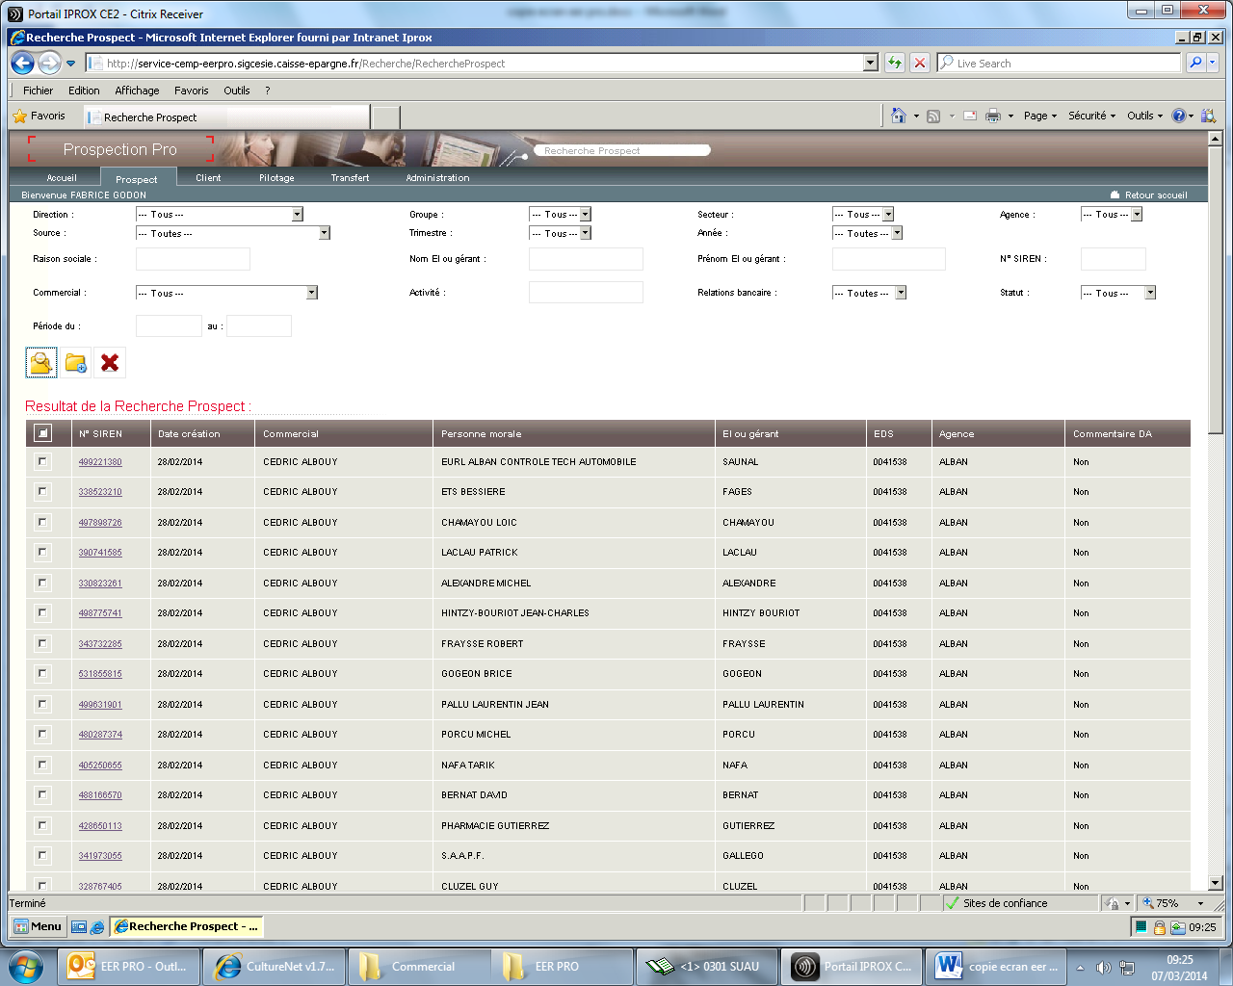
1.8 - Mise à jour d’un prospect
Commentaire DA ou Manager : consultation
Depuis la liste des prospects, les fiches ayant fait l’objet d’un commentaire par le DA sont identifiables par un « Oui».
Retour au sommaire

Slide 15
1.8 - Mise à jour d’un prospect
Commentaire DA ou Manager : consultation
Lors de la consultation d’une fiche, le gestionnaire ou son Manager peuvent accéder au commentaire déposé par le DA en cliquant sur ce bouton.
Le gestionnaire ou le DA peuvent accéder au commentaire déposé par le Manager du gestionnaire auquel la fiche est affectée en cliquant sur ce bouton.
Retour au sommaire

Slide 16
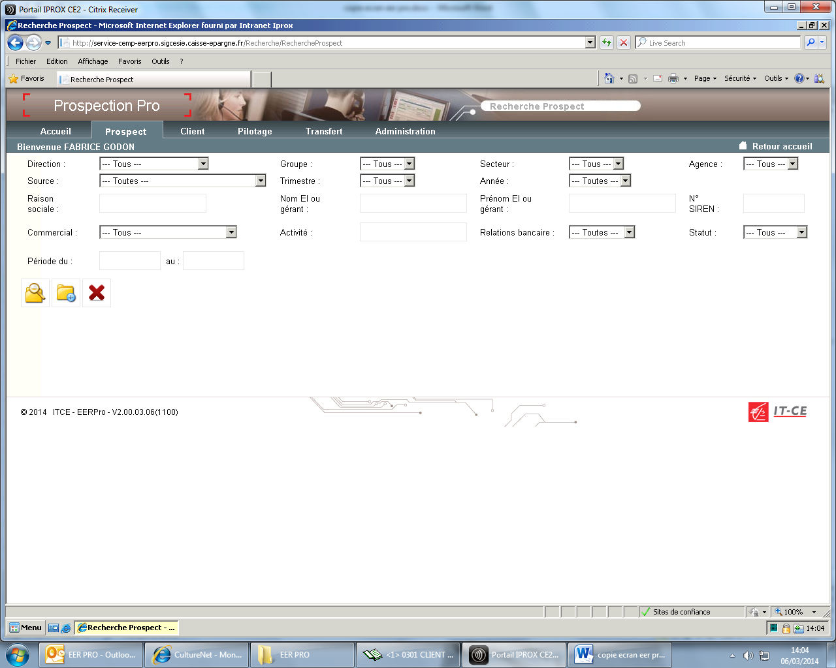
2 - Création d’une fiche (1/2)
A tout moment, le commercial peut créer une fiche prospect.
Pour cela, dans le menu « Prospect », cliquer sur l’icône « Création Prospect »
Retour au sommaire

Slide 17
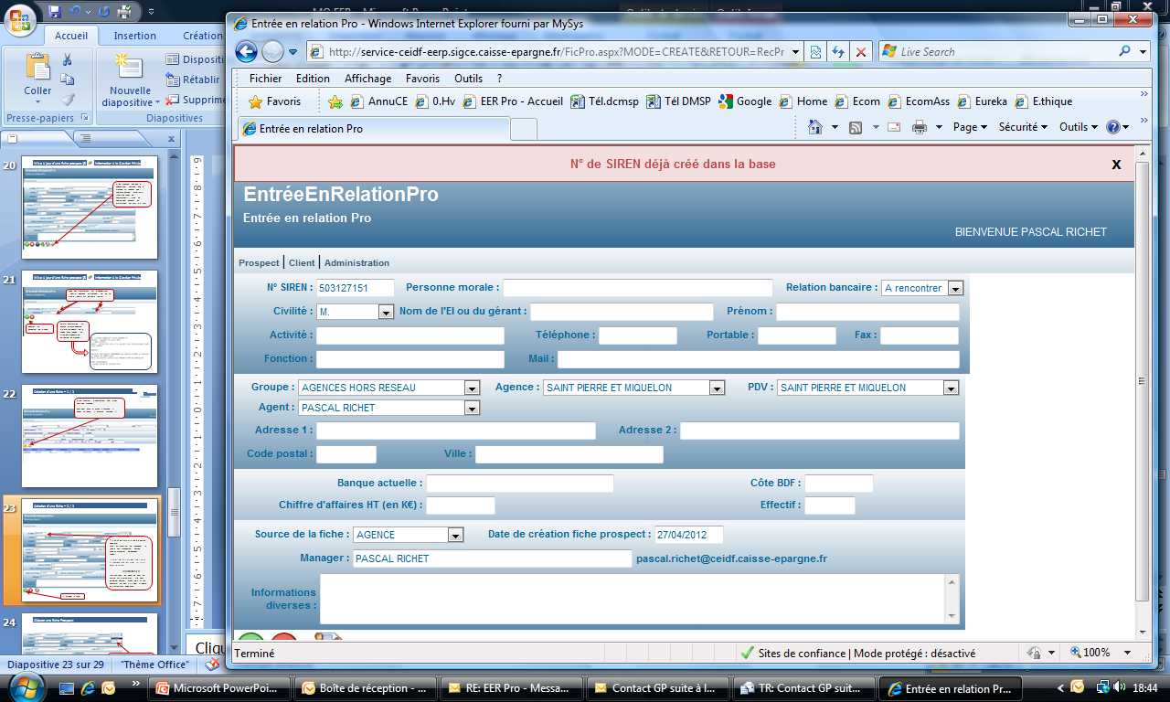
2 - Création d’une fiche (2/2)
1 - Le N° de SIREN est la seule donnée obligatoire.
Mais il est important de renseigner la fiche le plus précisément possible , avec un maximum de données fiables.
Le n° SIREN est une donnée unique.
Si un prospect est déjà saisi avec ce même numéro, le message suivant apparaît
Si le N° de SIREN n’est pas connu : il convient d’en attribuer un fictif sous la forme :
999NOMGER
(soit 3x9 suivis du début de Nom du Gérant sur 6 caractères . Si le Nom du gérant contient moins de 6 lettres, compléter par des « 9 » pour atteindre les 9 caractères obligatoires)
Retour au sommaire

Slide 18
3 - Clôturer une fiche Prospect
1 - Modifier l’état de la relation bancaire depuis la fiche prospect ou l’écran de prise de RDV et déclarer « SANS SUITE ».
2 - Valider ou annuler pour revenir à la recherche de prospect
Retour au sommaire

Slide 19
4 - Transformation d’un prospect en client
PREALABLES : Un prospect peut être transformé en client UNIQUEMENT si le statut de la relation bancaire est en état « A concrétiser ».
L’évolution du statut vers l’état « A concrétiser » est à positionner dès que le collaborateur perçoit que le prospect est disposé à travailler avec la Caisse d’Epargne.
Le statut peut être modifié à partir de :
- La fiche du prospect (en consultation / mise à jour)
- La liste des rendez-vous du prospect (en consultation / mise à jour)
Modifier le statut depuis la fiche prospect ou la liste/prise de RDV.
Retour au sommaire

Slide 20
4 - Transformation d’un prospect en client
La relation bancaire « A concrétiser » permet d’accéder au bouton « Bascule client »
Retour au sommaire

Slide 21
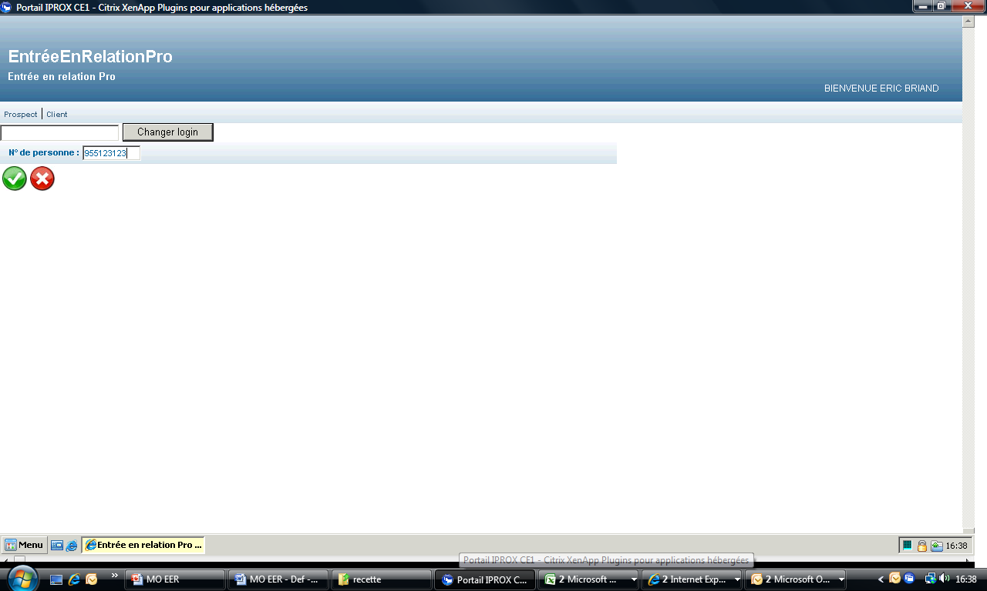
4.1 - Transformation d’un prospect en client
E-mail information nouveau client
1 - Entrer le n° de personne du client nouvellement créé sur MySys
Puis valider
-----Message d'origine-----
De : prenom.nom@cemp.caisse-epargne.fr
Envoyé : mardi 5 mai 2015 15:29
À : Nom Prénom Manager[CELCA]
Cc : Nom Prénom DA[CELCA]
Objet : Nouveau client validé dans l'outil Prospection Pro
Bonjour,
L'un de vos collaborateurs a concrétisé l'entrée en relation d'un nouveau client pro dont les informations sont ci-dessous :
Date : 05/05/2015
Conseiller : PRENOM NOM
Numéro de personne : 9999999
Personne morale : SARL TEST PRODUCTION
Personne physique : DUPONT JEAN
Bien cordialement,
L'équipe Entrée en relation Pro
2 – La bascule en client génère automatiquement l’envoi d’un mail d’information au DA
Retour au sommaire

Slide 22
5 – Logigramme de l’outil Prospection Pro
Création Prospect
Statut Prospect « à rencontrer »
Prise de RDV
(Envoi automatique d’un mail d’information au Responsable hiérarchique + DA concerné)
Intérêt détecté du Prospect
Aucun intérêt détecté du Prospect
Statut Prospect « à concrétiser »
Prise d’un second RDV (facultatif)
(Envoi automatique d’un mail d’information au Responsable hiérarchique + DA concerné)
« Prospect » devient « Client »
(Envoi automatique d’un mail d’information au Responsable hiérarchique + DA concerné)
Statut Client « validé »
Suppression de la fiche lors de la prochaine purge
Statut Prospect « sans suite »
La fiche est conservée dans la Base
Retour au sommaire

Slide 23
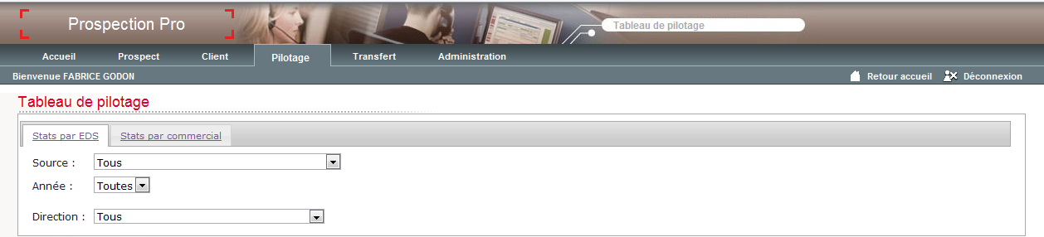
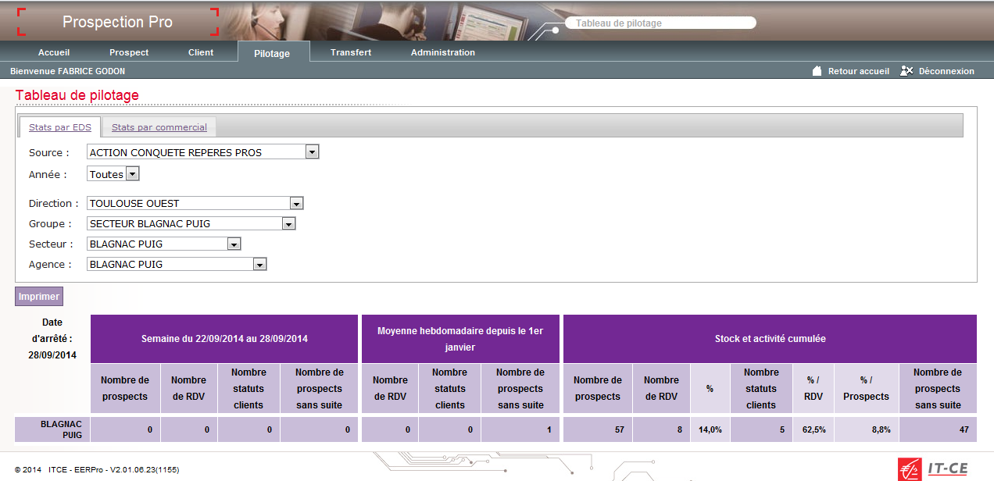
6 – Utilisation des tableaux de Pilotage
1 – Sélectionner le type de statistique souhaité : par structure ou par collaborateur
2 – Dans l’onglet EDS, possibilité d’affiner jusqu’au niveau agence
3 – Renseigner la date du jour
Retour au sommaire

Slide 24
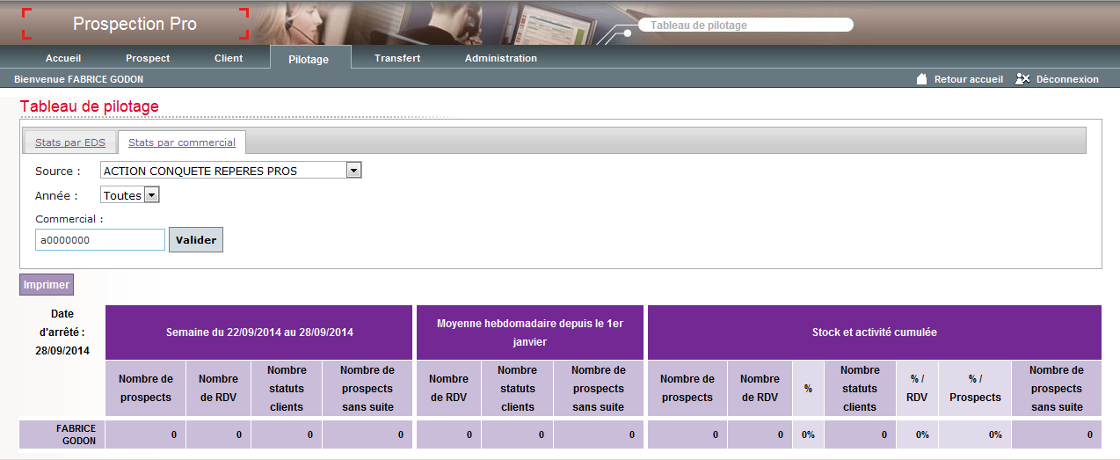
6. – Utilisation des tableaux de Pilotage
3 – La sélection par collaborateur se fait via son n° de matricule A57…..
A noter : le bouton « Imprimer » ne permet à ce jour d’éditer qu’une copie écran (évolution à venir)
Retour au sommaire

Slide 25
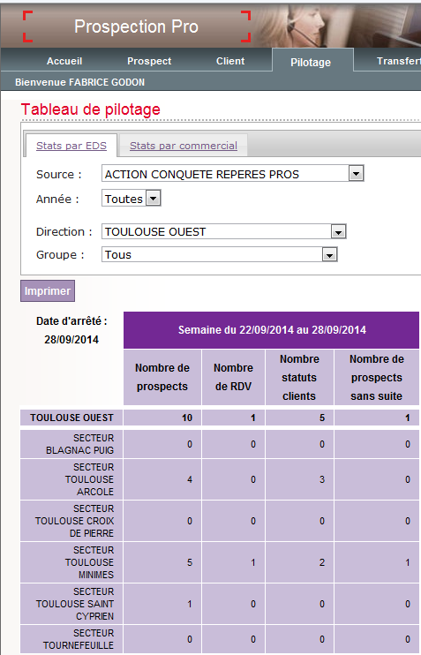
6. – Utilisation des tableaux de Pilotage
Le pilotage hebdomadaire :
Actions réalisées en semaine S-1 (du lundi au dimanche inclus)
Nombre de fiches prospects créées dans l’outil
Nombre de rendez-vous réalisés
Nombre de prospects transformés en clients
Nombre de prospects basculés en état « sans suite » au niveau de la relation bancaire
1
2
1
2
3
4
3
4
Retour au sommaire

Slide 26
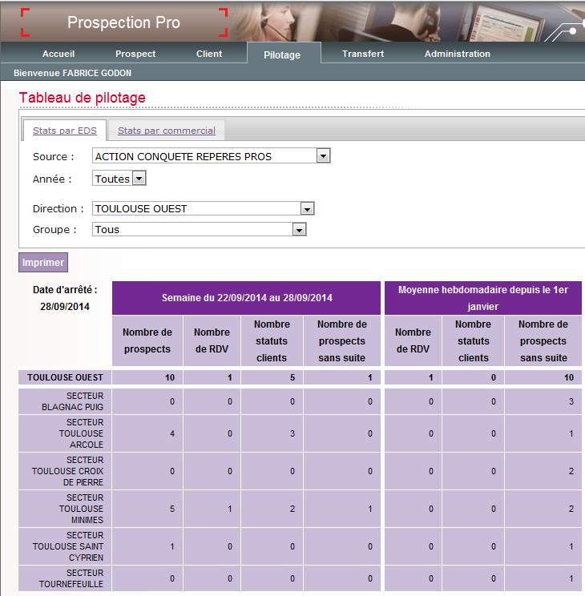
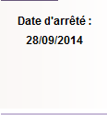
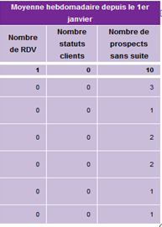

6. – Utilisation des tableaux de Pilotage
Le pilotage en moyenne hebdomadaire depuis le 1er janvier :
Actions réalisées du 1er janvier au dernier jour de la semaine S-1 divisées par le nombre de semaine écoulées depuis le début de l’année
Moyenne hebdo du nombre de rendez-vous réalisés depuis le début de l’année
Moyenne hebdo du nombre de prospects transformés en clients depuis le début de l’année
Moyenne hebdo du nombre de prospects basculés en état « sans suite » au niveau de la relation bancaire depuis le début de l’année
1
1
2
3
2
3
Retour au sommaire

Slide 27
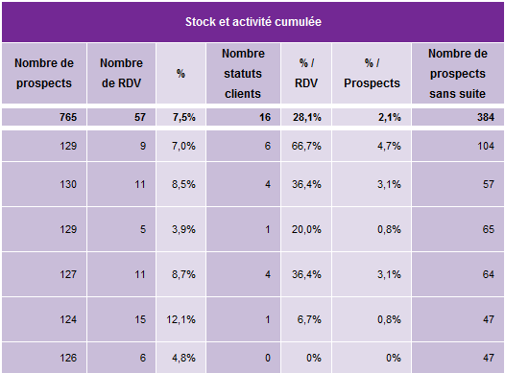
6. – Utilisation des tableaux de Pilotage
Le pilotage par le stock et l’activité cumulée :
Toute action réalisée depuis le début de l’année sélectionnée jusqu’en fin de semaine S-1
Nombre de fiches prospects créées dans l’outil
Nombre de rendez-vous réalisés
(Rendez-vous / prospects) * 100
Nombre de prospects transformés en clients depuis l’année sélectionnée
(Statuts clients / Rendez-vous) * 100
(Statuts clients / Nombre de prospects) * 100
Nombre de prospects basculés en état « sans suite » au niveau de la relation bancaire depuis le début de l’année sélectionnée
1
2
3
1
4
2
5
1
2
3
4
5
6
7
3
6
4
7
Retour au sommaire

